Slide 1
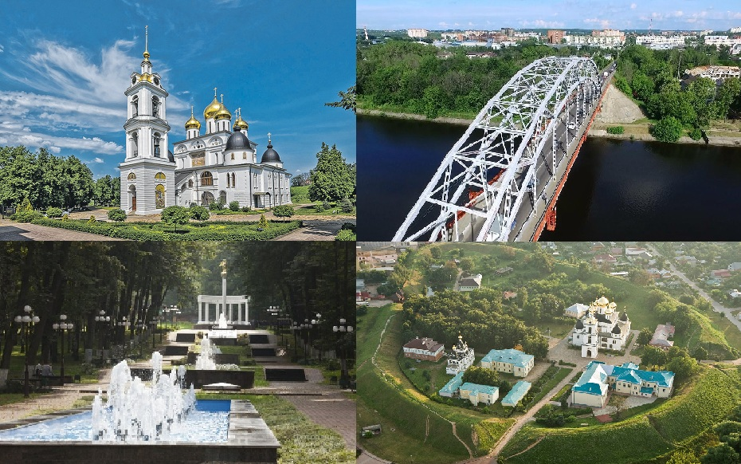
Архивный отдел управления делами Администрации Дмитровского городского округа
Московской области
2020 год

Slide 2
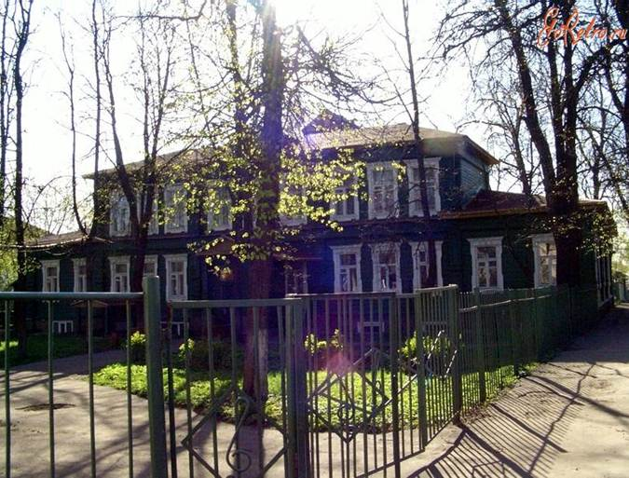
Дмитровский городской архив был создан на территории Дмитровского района Постановлением Президиума волостного уездного Исполнительного комитета (УИК) 10.08.1921 года.
Первое здание архива размещается на площади - 5-кв.м. в здании бывшей музыкальной школы. В связи с развитием промышленности, сельскохозяйственного производства на территории района и увеличении количества фондов и документов, поступающих на хранение в архив, увеличиваются площади и здание архива.

Slide 3
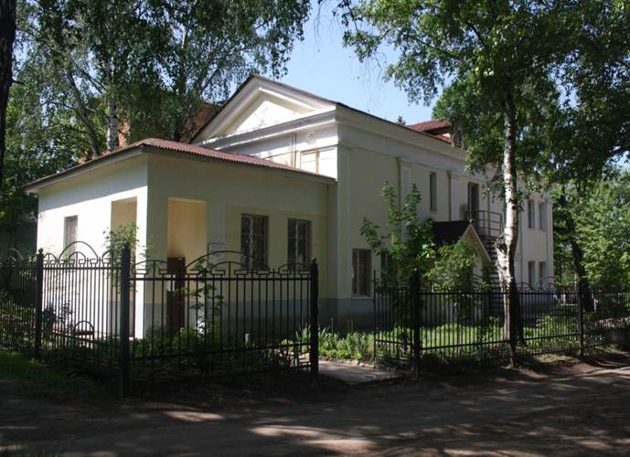
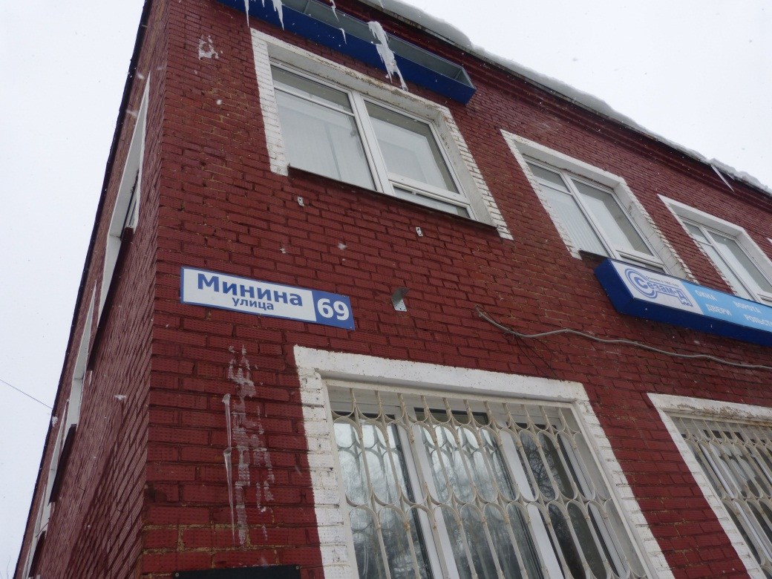
На данный момент архивный отдел управления делами Дмитровского городского округа размещается в двух зданиях :
г. Дмитров, ул. Московская, д. 29 -площадью 250 кв.м.
г. Дмитров, ул. Минина , д. 69 - площадью 621,5 кв.м.

Slide 4
Основные нормативные документы регламентирующие деятельность архивного отдела
Федеральный закон от 22.10.2004 г. № 125-ФЗ «Об архивном деле
в Российской Федерации»
Закон Московской области от 25.05.2007 г. № 65/2007-ОЗ «Об архивном деле в Московской области»
Положение «Об архивном отделе управления делами Администрации Дмитровского городского округа Московской области» утвержденное Распоряжением от 02.12.2019г. №1170-РГ
Программа Дмитровского городского округа Московской области «Муниципальное управление на 2019-2023 г.г.»
Административный регламент утвержденный Постановлением Главы Администрации Дмитровского муниципального района Московской области от 15.02.2018 г. № 884-П «Об утверждении Административного регламента предоставления муниципальной услуги «Выдача архивных справок , архивных выписок, архивных копий и информационных писем по вопросам, затрагивающим права и законные интересы заявителя».

Slide 5
Архивный отдел управления делами Администрации Дмитровского городского округа имеет 10 штатных единиц, из них:
1- Начальник архивного отдела;
1- главный специалист ;
2-старших эксперта;
5- инспекторов I категории ;
1-архивист,
которые организуют хранение и обеспечивают сохранность документов, относящихся к собственности Московской области и финансируются за счет субвенций бюджетам муниципальных районов и городских округов Московской области;
1 - главный специалист,
который организует хранение и обеспечивает сохранность документов, относящихся к муниципальной собственности и финансируется за счет средств Администрации Дмитровского городского округа Московской области

Slide 6
Основные задачи архива организации:
- Хранение
- Комплектование
- Учет
Использование
документов Архивного фонда Московской области и других архивных документов в архивном отделе управления делами Администрации Дмитровского городского округа Московской области .

Slide 7
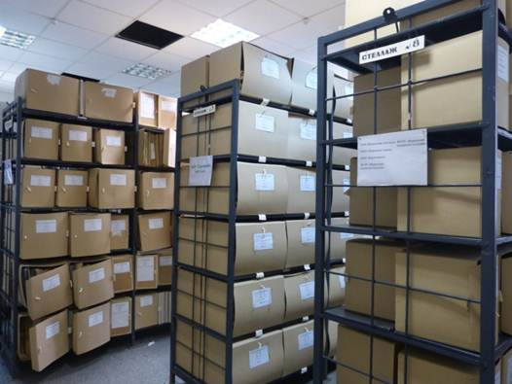
Всего в муниципальном архиве по состоянию на 01.01.2020 год находится на хранении: 107 437 ед.хр.
Из них: Федеральная собственность – 1700 ед.хр. Собственность Московской области – 79151 ед.хр.
Муниципальная собственность–26586 ед.хр.

Slide 8
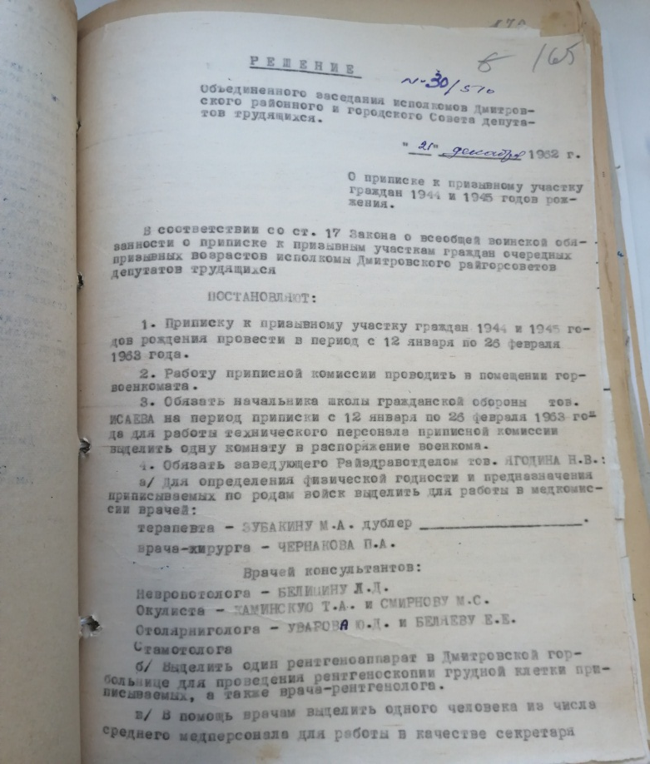
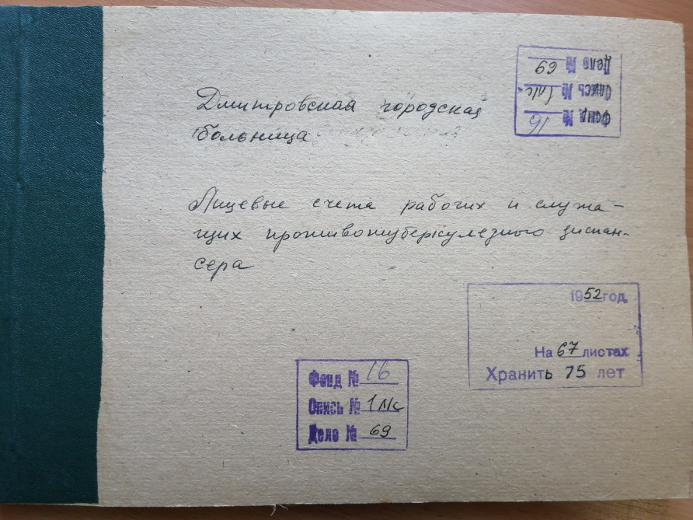
В архиве хранятся распорядительные, финансовые и бухгалтерские документы органов местного самоуправления, предприятий и организаций района, документы по личному составу (приказы, распоряжения, лицевые счета).

Slide 9
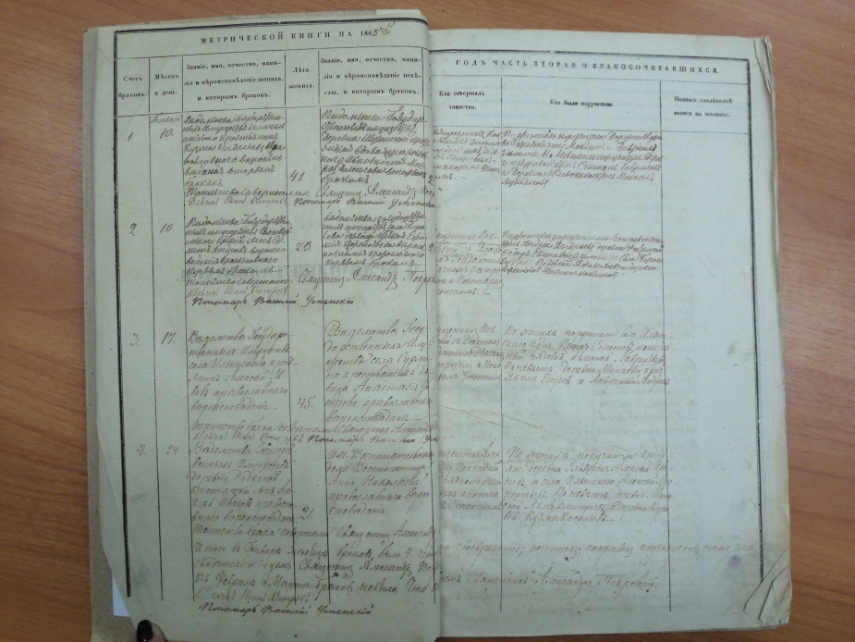
А так же документальные материалы ЗАГСа:
метрические книги записи регистрации актов гражданского состояния :рождений, браков и смертей
Документы ЗАГСа хранящиеся в архивном отделе охватывают период с 1865 по 1918 год.

Slide 10
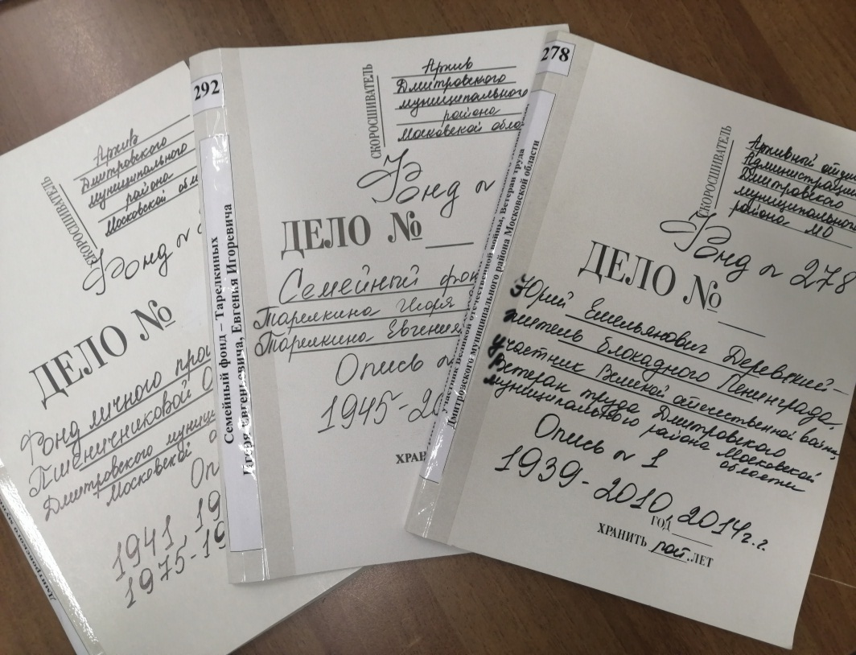
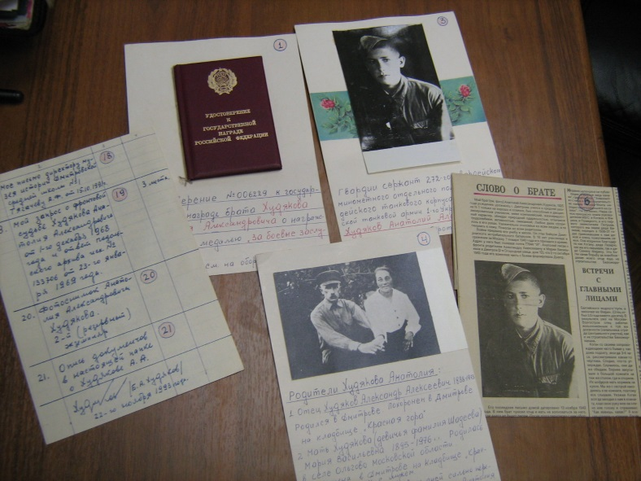
И документы личного происхождения – это документы о личной жизни и работе тех людей, которые внесли большой вклад в развитие района.

Slide 11
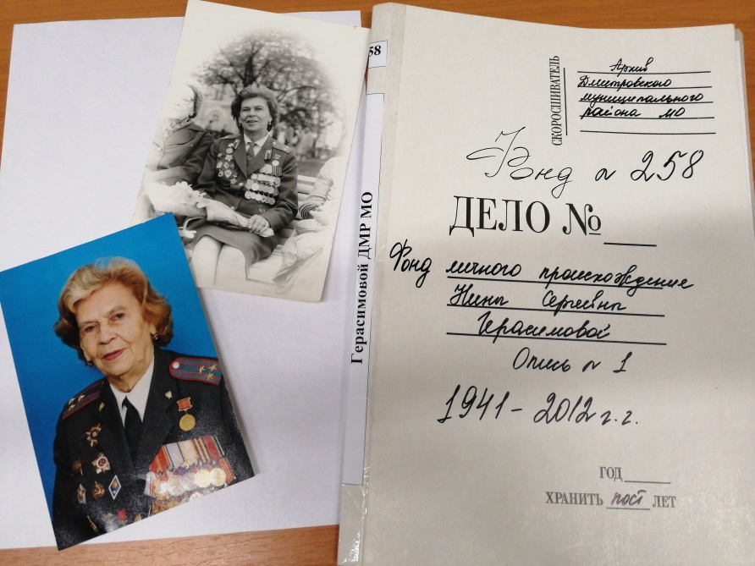
Нины Сергеевны Герасимовой–
Участник ВОВ, Половник МВД, почетный гражданин города Дмитрова
Владимира Гавриловича Сурикова – Герой Социалистического труда . Почетного гражданина города Дмитрова

Slide 12
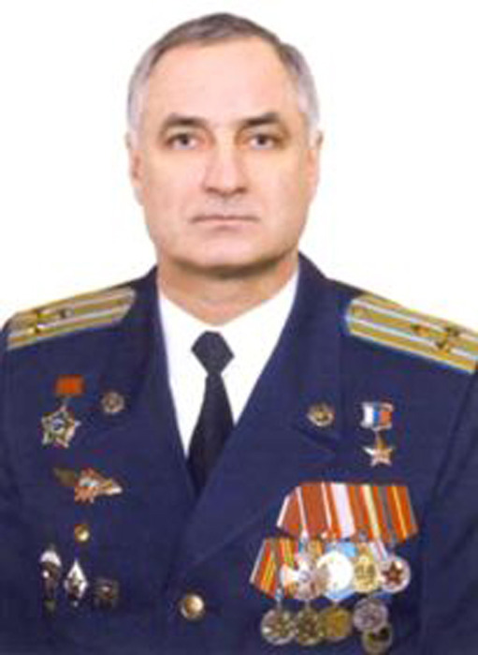
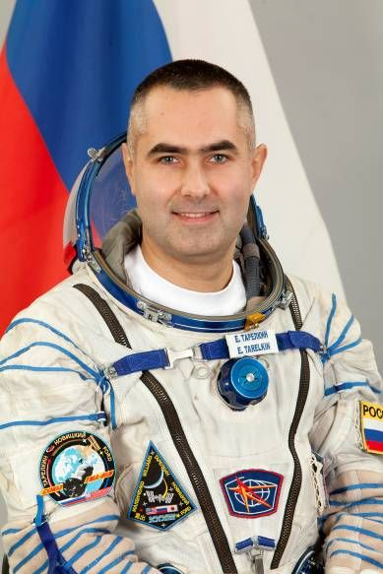
СЕМЕЙНЫЙ ФОНД
Игоря Евгеньевича Тарелкина – лётчика, парашютиста – испытателя, участника афганских событий, начальника отдела Главного лётно- испытательного центра им. В.П. Чкалова, Героя Российской Федерации.
Евгения Игоревича Тарелкина – российского космонавта, члена отряда космонавтов ЦПК, бортинженера космического корабля «Союз ТМА – 06 М»,
Героя Российской Федерации.

Slide 13
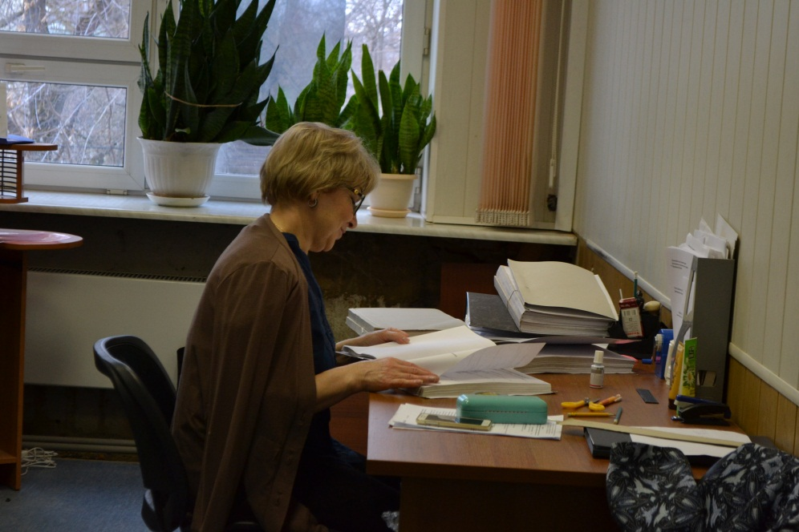
Работа архивного отдела управления делами Администрации Дмитровского городского округа Московской области по хранению, комплектованию, учету и использованию архивных документов

Slide 14
Количество документов принятых на хранение

Slide 15
Объем документов хранящихся в архиве (ед. хр.)

Slide 16
Количество принятых запросов через региональный портал Государственных и муниципальных услуг

Slide 18
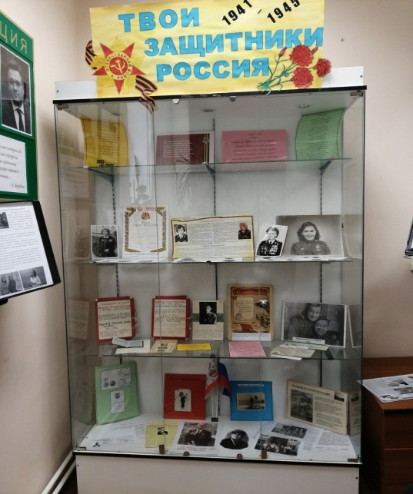
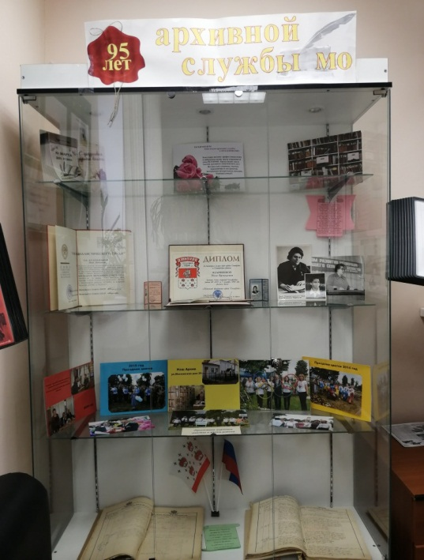
В 2019 году были подготовлены стационарные выставки:
- «30 лет со дня вывода советских войск из Афганистана» ;
- «95 лет архивной службы Московской области»;
- «День космонавтики »;
- «Твои защитники Россия»;
- « Православный Дмитров»;
- « Героическая история России» ;
- «Архитектура Дмитрова»;
- «Дмитровский комиссариат»;
- «Дмитровская городская больница -190 лет».

Slide 19
А так же оформлено 4 виртуальных выставки на темы:
- «Архивы Подмосковья- Дмитров» ;
«Герои Дмитровской земли»;
«Архивы людям сегодня»;
« Метрические книги Дмитровского уезда».
По всем выставкам были написаны заметки и размещены на сайте Администрации Дмитровского городского округа Московской области.

Slide 20
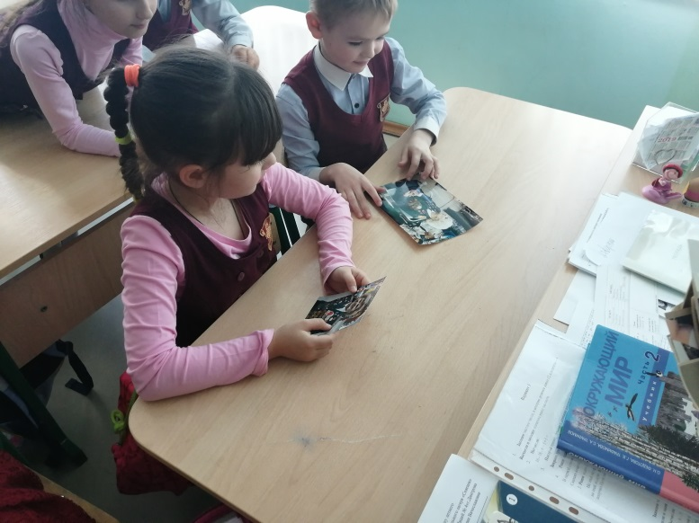
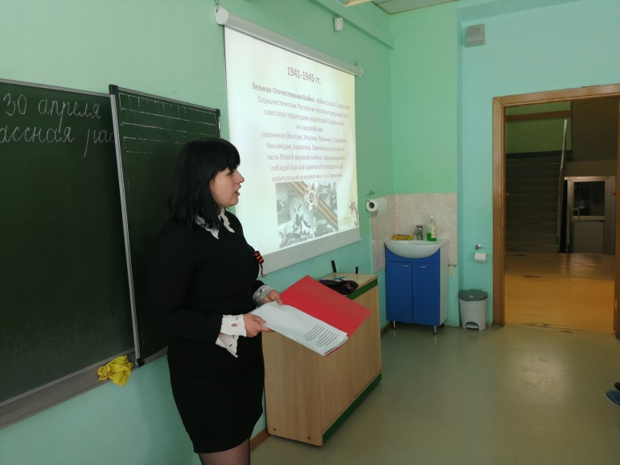
Проведены 4 встречи:
- Открытый урок в Дмитровской СОШ № 4 «Страницы нашей истории (улицы, микрорайоны города);
- Открытый урок в Дмитровской СОШ № 4 «О героях Дмитровской земли»;
День открытых дверей «Архивы людям сегодня»;
Встреча со школьниками «Страница нашей истории» .

Slide 21
Работа исследователей в читальном зале

Slide 22
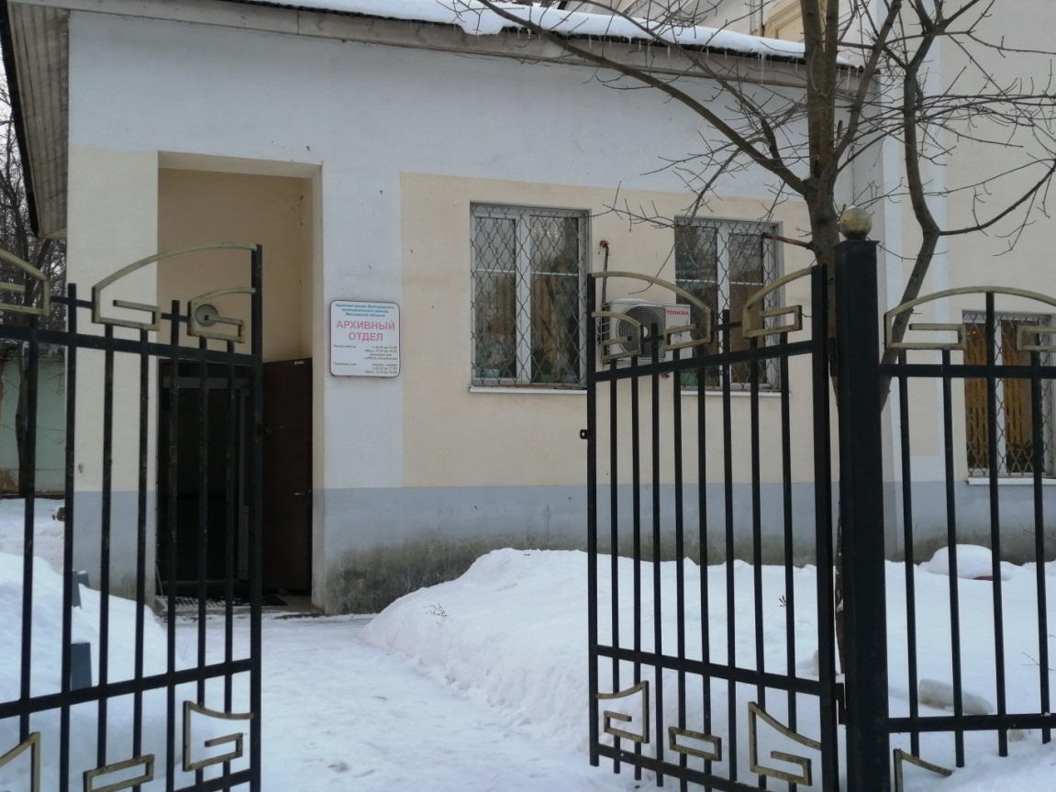
Спасибо за внимание !

